Slide 1





«НӘТИЖЕГЕ НЕГІЗДЕЛГЕН БІЛІМ
БЕРУДЕГІ ИНТЕГРАЦИЯ»
ЖОБАСЫ
МАҚСАТЫ:
МІНДЕТТЕРІ:
Ауыл мектептері білім алушыларының сапалы білімге қол жеткізуін қамтамасыз ету;
Оқу мотивациясын арттыру;
Ауыл мектептері педагогтерінің кәсіби құзыреттілігін арттыру;
Қалалық және ауылдық педагогтер мен білім алушылар арасындағы ынтымақтастықты дамыту.
қалалық және ауылдық
мектептердің арасындағы
білім беру сапасындағы
алшақтықты азайту, нәтижесі
төмен мектептерге мықты
мектептердің қамқорлығы
арқылы білім алушылардың
білім жетістіктерін көтеру.
ШЖМ педагогтері
2020-2022 жылдар
Талдықорған қаласы
№28 ІТ мектеп-лицей
Талдықорған қаласы
№14 ОМГ
Қапшағай қаласы
№3 орта мектеп
Ескелді ауданы
Жаңалық НМ
Қаратал ауданы Ж.Молдағалиев ОМ
Текелі қаласы
№2 ОМ
.
Ақсу ауданы
Абай ОМ
Көксу ауданы
Жамбыл ОМ
Кербұлақ ауданы
Нұрым ОМ
Сарыбұлақ ауылы
№8 ОМ
Балқаш ауданы
Бақанас МИ
Ы.Алтынсарин атындағы ОМ
.

Slide 2
«НӘТИЖЕГЕ НЕГІЗДЕЛГЕН БІЛІМ БЕРУДЕГІ ИНТЕГРАЦИЯ» ЖОБАСЫ
МАҚСАТЫ:
қалалық және ауылдық мектептердің арасындағы білім беру сапасындағы алшақтықты азайту, нәтижесі төмен мектептерге мықты мектептердің қамқорлығы арқылы білім алушылардың білім жетістіктерін көтеру
МІНДЕТТЕРІ:
Ауыл мектептері білім алушыларының сапалы
білімге қол жеткізуін
қамтамасыз ету;
Оқу мотивациясын арттыру;
Ауыл мектептері педагогтарының
кәсіби құзыреттілігін арттыру.
СТРАТЕГИЯ:
қалалық және ауылдық
мектептердің тиімді
өзара әрекеттестік
жүйесін құру
КҮТІЛЕТІН НӘТИЖЕ:
Нәтижесі төмен мектептерге мықты мектептердің қамқорлығы арқылы білім алушылардың білім жетістіктерін көтеруде Талдықорған қаласындағы №14 ОМГ, №28 IT лицей және Қапшағай қаласындағы ОМГ-ға магниттік мектептер тіркеледі, тәжірибе алмасады.
Педагогтардың кәсіби құзыреттілігін және білім алушылардың оқу мотивациясын арттыруға бағытталған әдістемелік шаралар өткізіледі.
Қалалық және ауылдық педагогтар мен білім алушылар арасында ынтымақтастық дамиды.
Қалалық және ауылдық мектептердің тиімді өзара әрекеттестік жүйесі құрылады.

Slide 3




«НӘТИЖЕГЕ НЕГІЗДЕЛГЕН БІЛІМ БЕРУДЕГІ ИНТЕГРАЦИЯ» ЖОБАСЫ
ҚАТЫСУШЫЛАР
Талдықорған қаласы
№28 ІТ МЛ
Қапшағай қаласы
№3 ОМ
Талдықорған қаласы
№14 ОМГ
Ескелді ауданы Жаңалық НМ
Қаратал ауданы Ж.Молдағалиев ОМ
Текелі қаласы №2 ОМ
Ақсу ауданы
Абай ОМ;
Көксу ауданы Жамбыл ОМ
Кербұлақ ауданы Нұрым ОМ
Сарыбұлақ ауылы №8 ОМ
Балқаш ауданы Бақанас МИ
Ы.Алтынсарин атындағы ОМ

Slide 4



Жоба каскадтық әдіс арқылы іске асырылуда
«НӘТИЖЕГЕ НЕГІЗДЕЛГЕН БІЛІМ БЕРУДЕГІ ИНТЕГРАЦИЯ» ЖОБАСЫ
2020-2021 оқу жылы
Облыстық оқу-әдістемелік
орталығы,
Талдықорған қ. ПШО
Тірек мектептер
(лицей, гимназия)
Магниттік мектептер
(ауыл мектептері)
2020-2021 оқу жылы
Қашықтықтан оқытуды ұйымдастыру
мен басқару, бақылау ерекшеліктері
.
Бөлім және тоқсан бойынша жиынтық бағалау тапсырмаларын әзірлеу алгоритмдері мен алынған жұмыстарды талдау
.
ШЕБЕР-СЫНЫП
Lesson Study зерттеу топтарының жұмыстарын тәжірибеде көрсету, сабақтан кейінгі талдау тәсілдерін демонстрациялау.
.
ВЕБИНАР
КЕҢЕС АЛАҢЫ
ДӨҢГЕЛЕК ҮСТЕЛ
PISA халықаралық зерттеуінің
оқушылардың функционалдық
сауаттылығын арттырудағы ролі

Slide 5
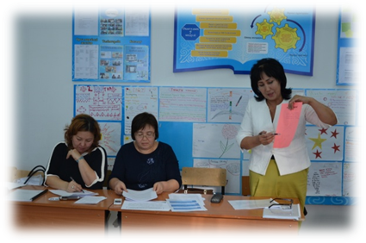
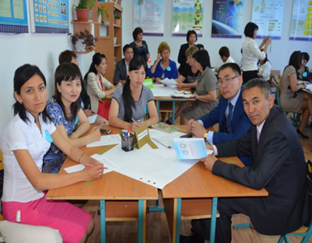
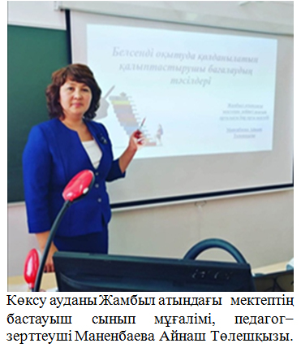
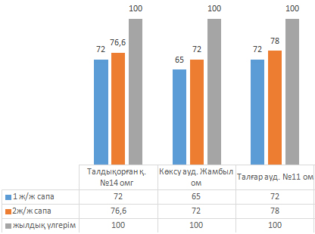
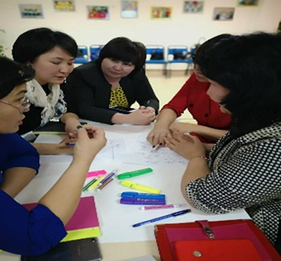
«НӘТИЖЕГЕ НЕГІЗДЕЛГЕН БІЛІМ БЕРУДЕГІ ИНТЕГРАЦИЯ» ЖОБАСЫ
Мектеп директорлары
Мектеп директорының
орынбасарлары
Педагог-психологтар
Пән мұғалімдері

Slide 6
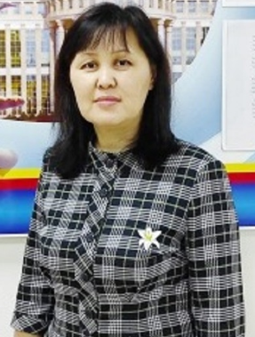
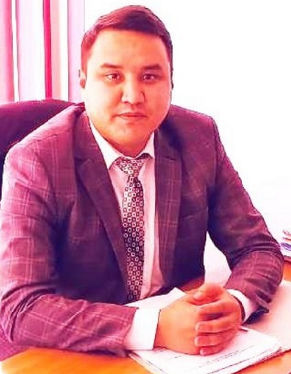

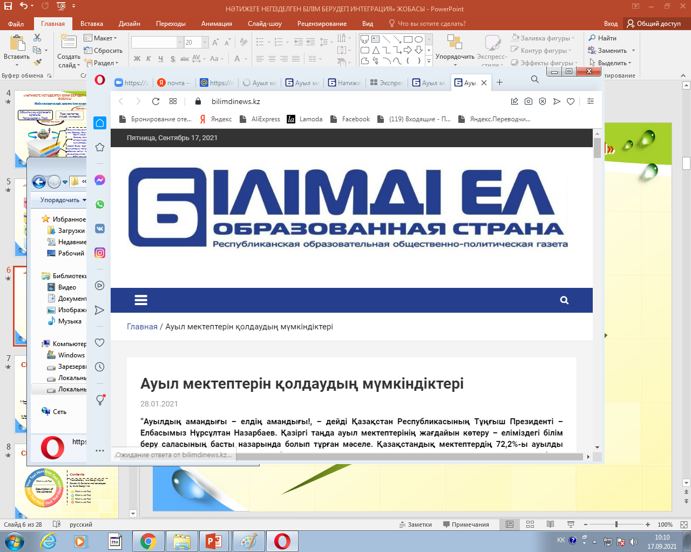

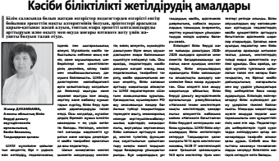
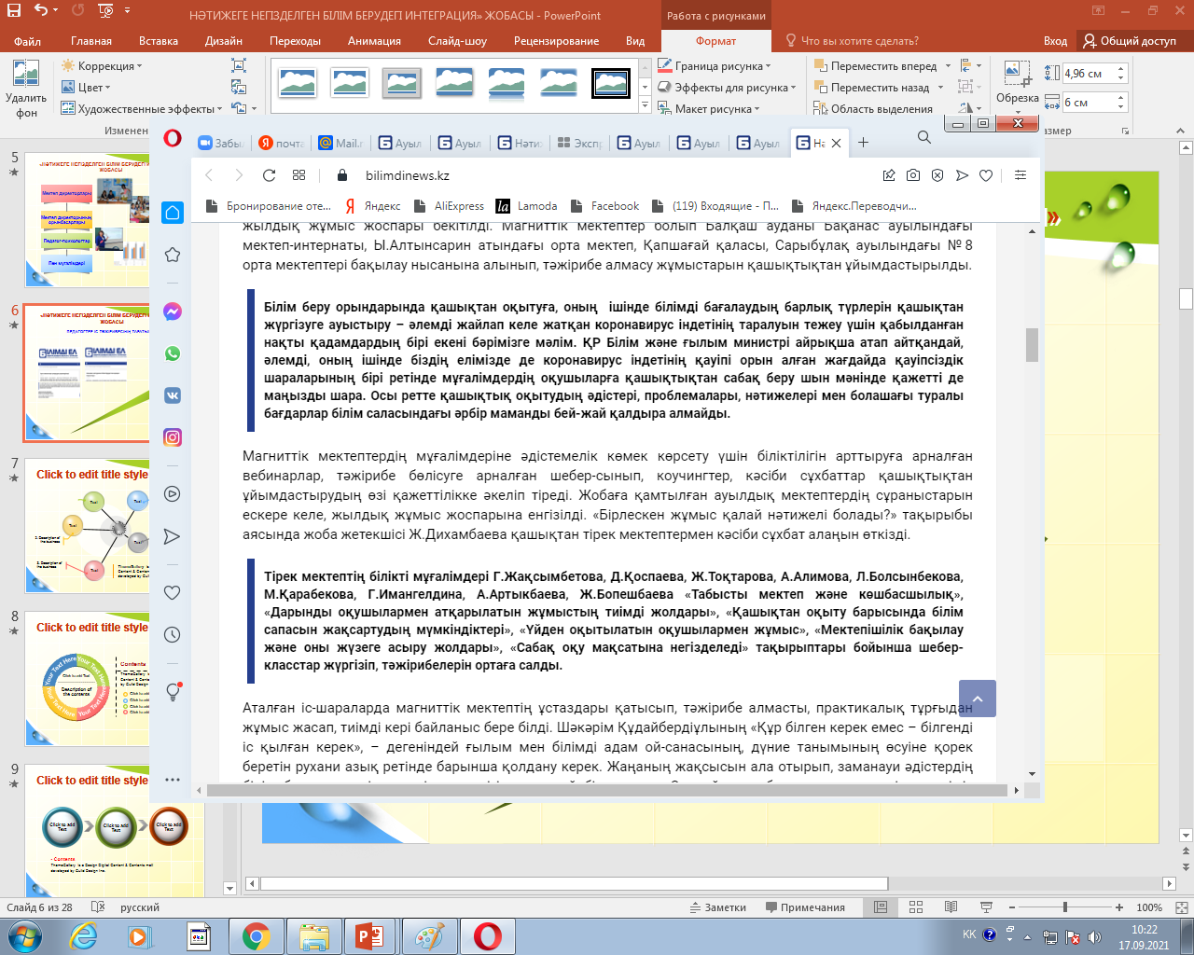
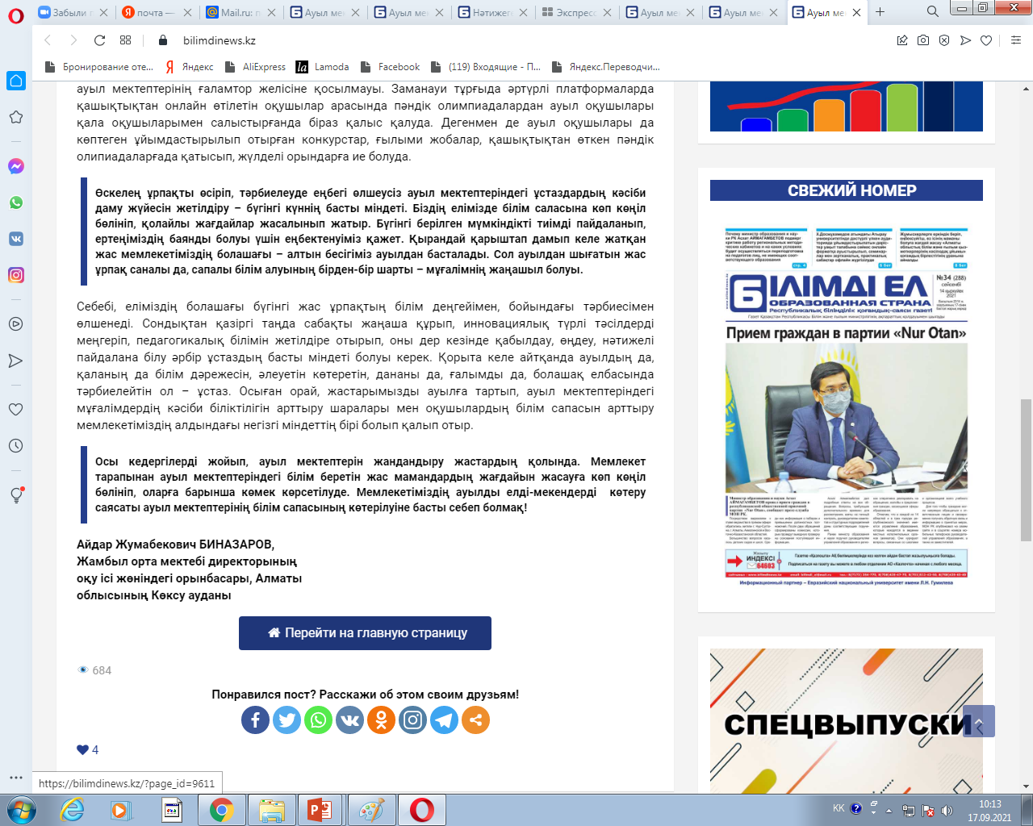
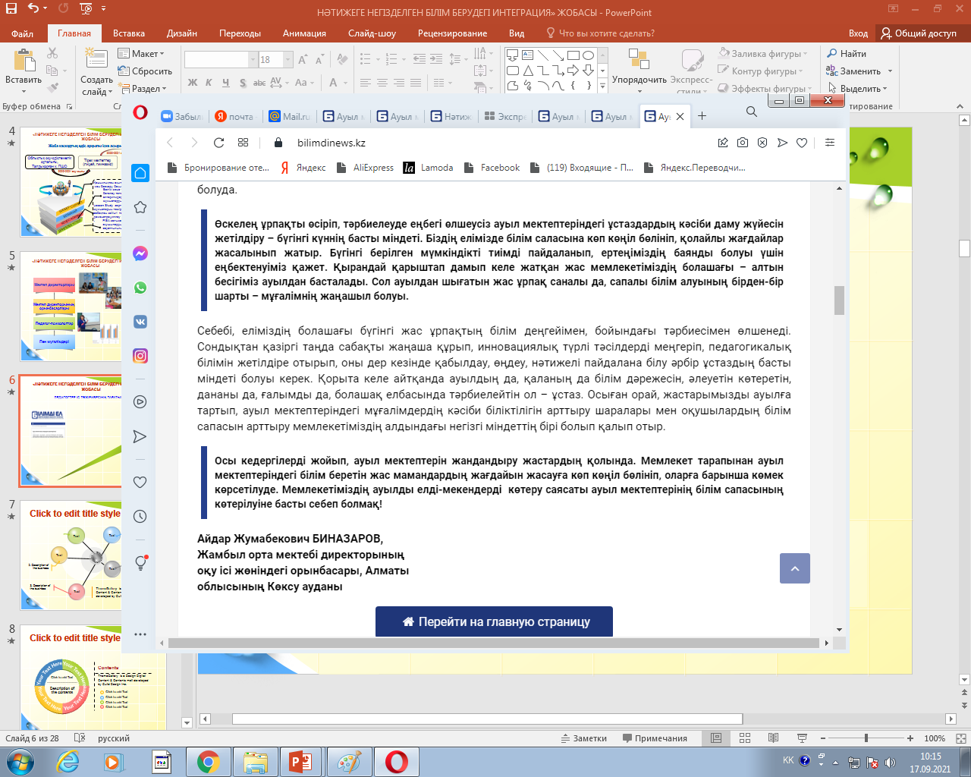
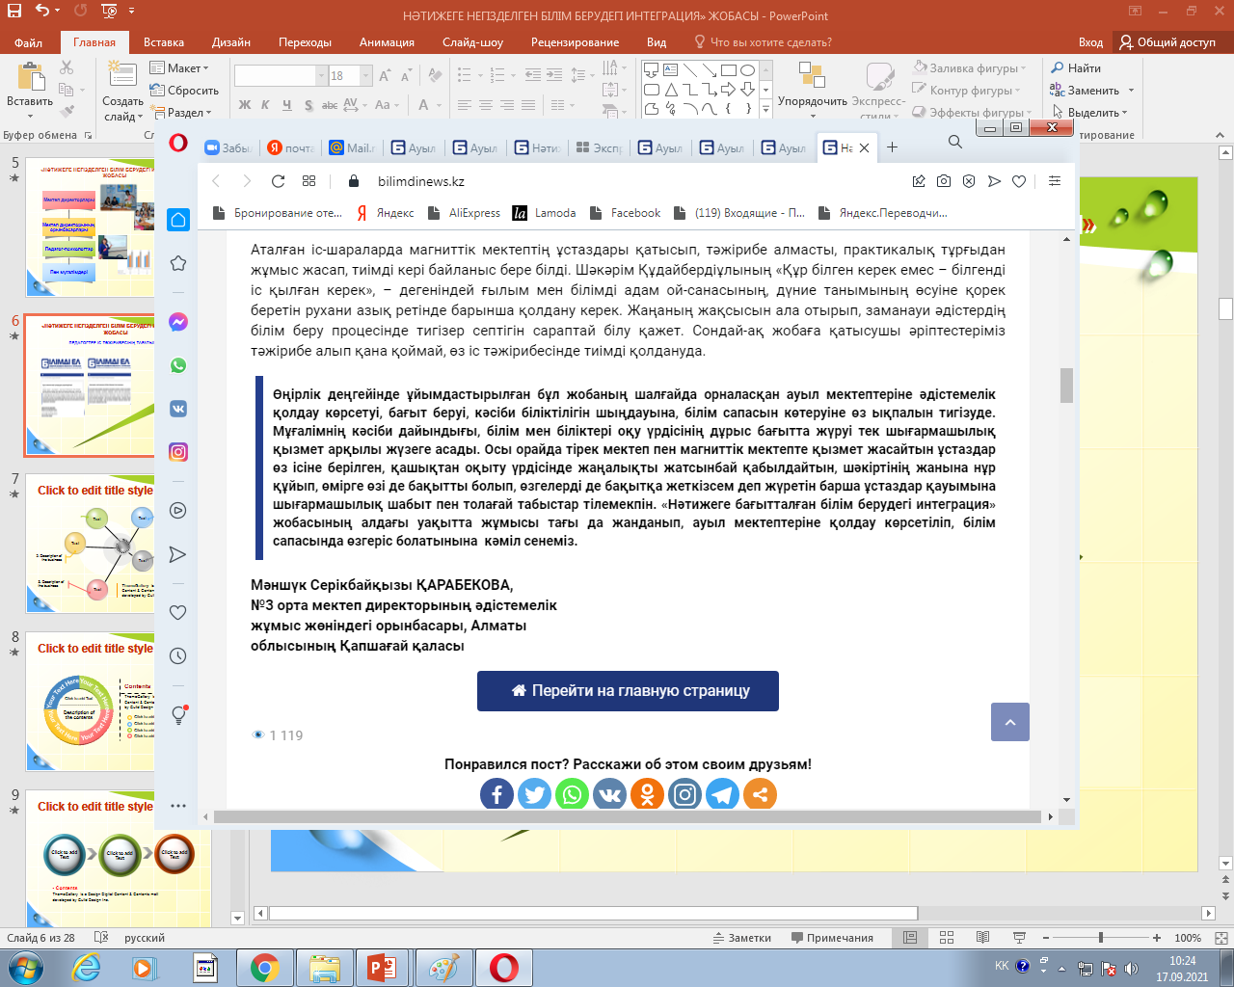
«НӘТИЖЕГЕ НЕГІЗДЕЛГЕН БІЛІМ БЕРУДЕГІ ИНТЕГРАЦИЯ» ЖОБАСЫ
БАҚ БЕТТЕРІНЕН

